Slide 1


Présentation technique
Formation : Concepteur Développeur Informatique
Session 2015 / 2016
Période en entreprise du 11/01/2016 au 01/04/2016
Nasar EL OUAZGHI

Slide 2
SOMMAIRE
Présentation de l’entreprise
Présentation du projet
Définition des besoins
Conception
Vision chef de Projet
Vision Développeur
Bilan du Projet

Slide 3
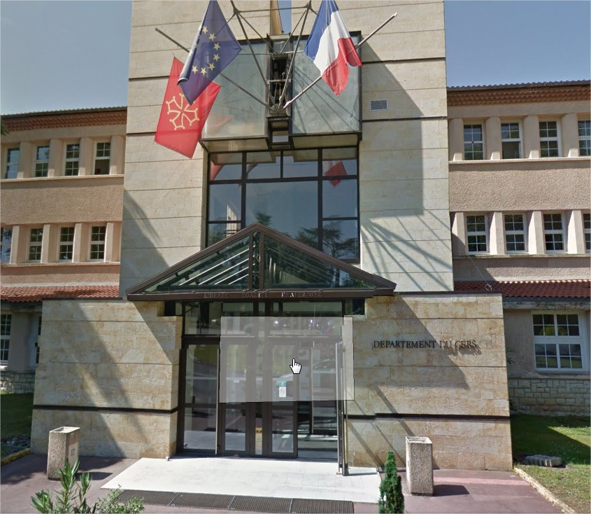

Présentation de l’entreprise
COMPETENCES :
EDUCATION
TRANSPORT
AMENAGEMENT DU TERRITOIRE
AGRICULTURE
ENVIRONNEMENT
CULTURE
PATRIMOINE
SPORT
TOURISME
SOLIDARITE
SOCIAL

Slide 4
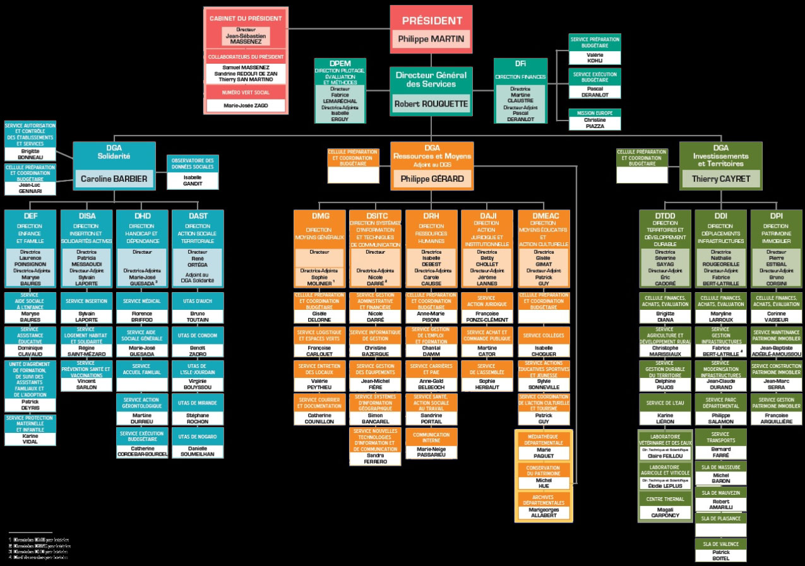
ORGANIGRAMME

Slide 5
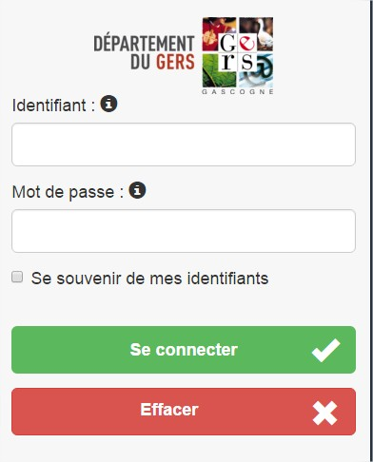
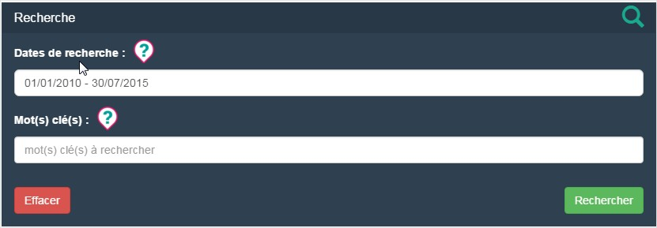
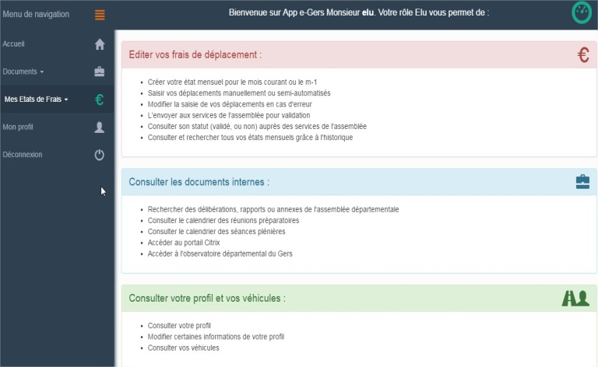
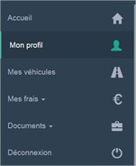
2. Présentation du projet
CARTABLE ELECTRONIQUE DE L’ELU
(partie existante)
Authentification
Recherche et indexation
des délibérations
Front office :
Saisie frais de déplacements

Slide 6









Technologies utilisées :

Slide 7


3. Définition des besoins
La partie de l’application à développer doit permettre la saisie des frais de déplacement des élus du Département.
Elle doit être consultable sur tablette et sur PC.
L’application doit gérer également le traitement des frais de déplacement jusqu’au remboursement de ces frais.

Slide 8
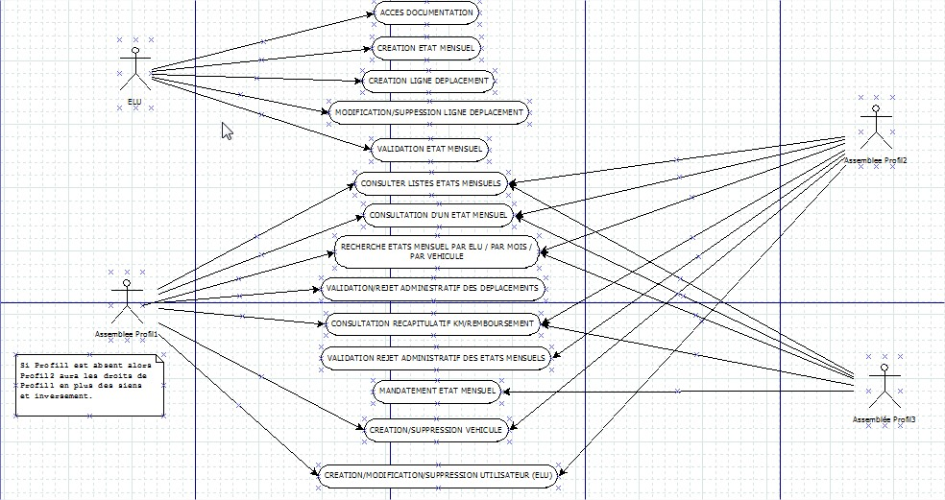
USE CASES

Slide 9
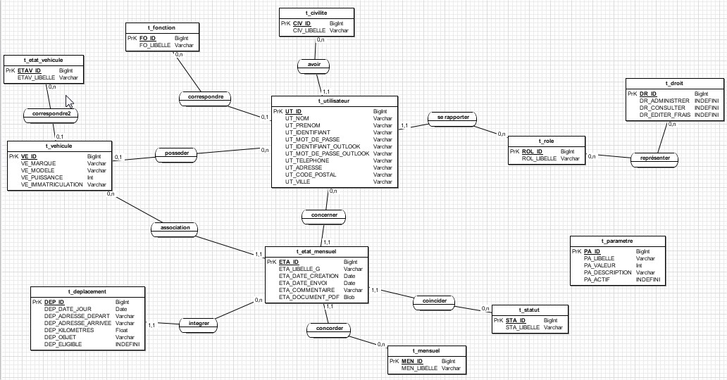
4. Conception
Modèle Conceptuel des Données

Slide 10
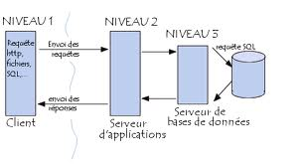
ARCHITECTURE 3-TIERS

Slide 11
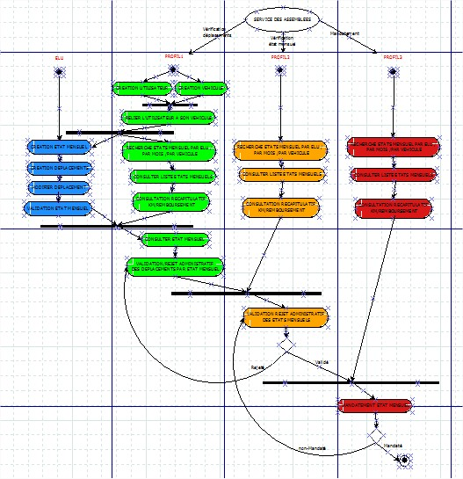
DIAGRAMME D’ACTIVITE

Slide 12
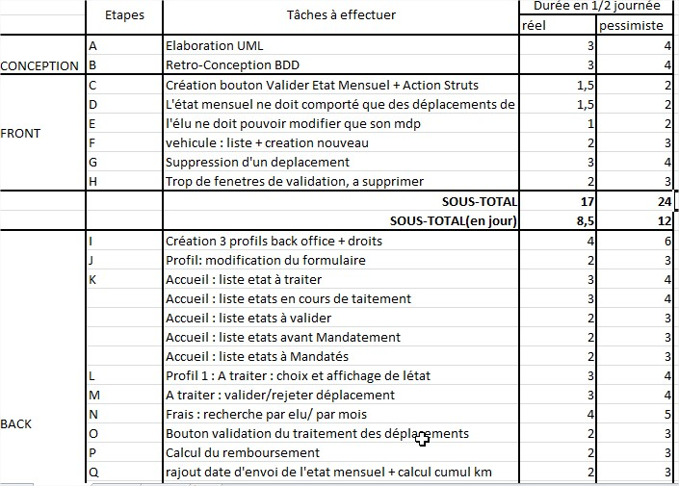
5. Vision Chef de Projet
Planification
C’est le temps pessimiste qui sera pris en compte

Slide 13

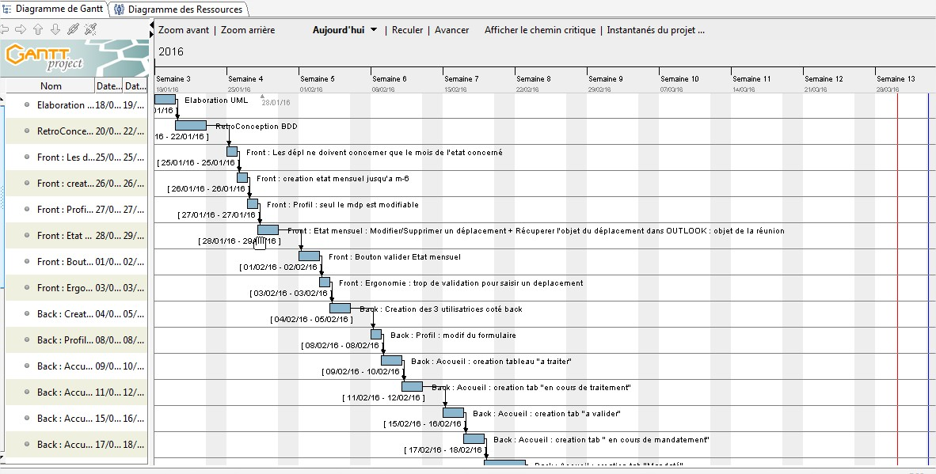
Diagramme de GANTT

Slide 14


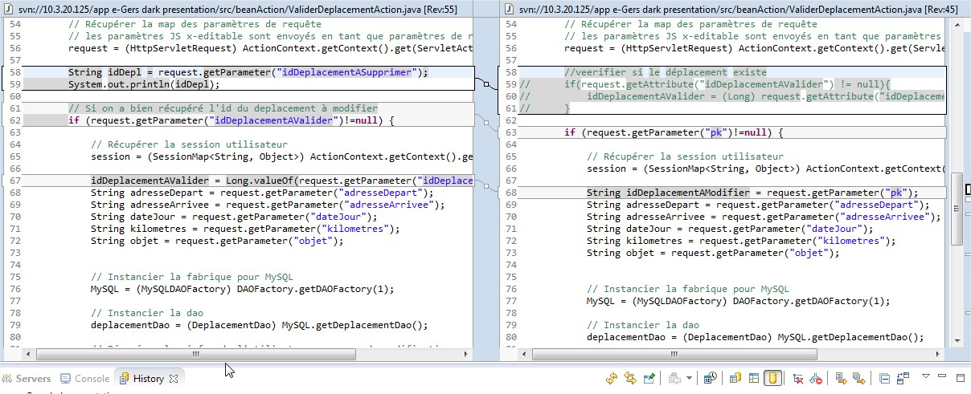
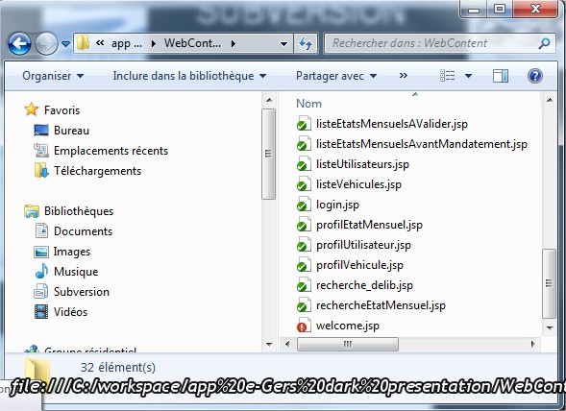
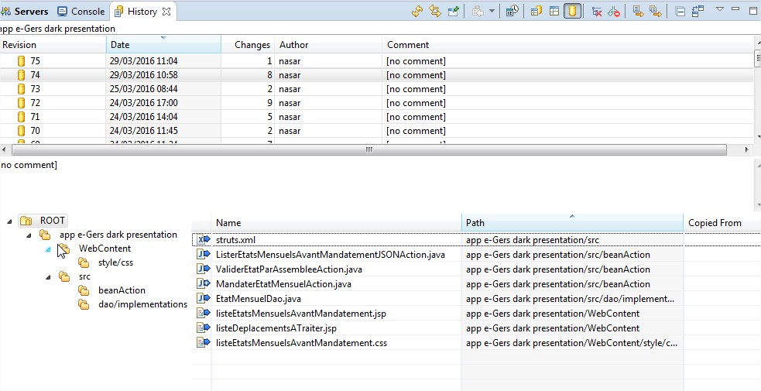
SUBVERSION
Comparaison d’un fichier avec sa version précédente :
Tortoise SVN :
Historique des versions et détail de la version 74 :
Fichier à jour
(commité)
Fichier modifié mais pas commité

Slide 15

Mise en place de la méthode AGILE SCRUM :
Planification de sprints(itérations) de deux semaines.
Mise en place de revue de sprint avec le PRODUCT OWNER de la partie BACKEND.
RÉSULTATS :
Le client est au cœur du projet.
La communication est la clé.
Simplicité, efficacité & qualité.
Flexibilité aux changements.
Avancements basés sur le concret.

Slide 16




COMMUNICATION
Mise en place réunion bimensuelle
avec le PRODUCT-OWNER
de la partie Back Office
Demande d’une ressource supplémentaire
Pour avancer au maximum et pour une
meilleure maintenance future
Répartition des tâches
Transmission de connaissances

Slide 17
6. Vision Développeur
ARCHITECTURE 3-TIERS

Slide 18
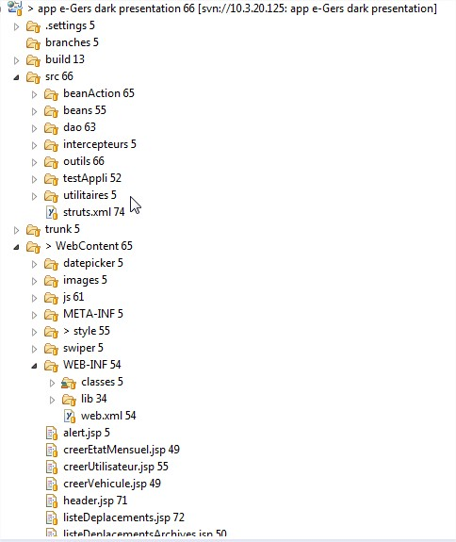
LE PARADIGME MVC
Contrôleur
Vue
Modèle
Structure de l’Application
Classe Action STRUTS
Classe Objet Métier
Couche DAO
Intercepteur STRUTS
Configuration STRUTS
Scripts JavaScript
Légende :
MODELE
VUE
CONTROLEUR
AUTRES
Feuille de style CSS
Librairies utilisées
Configuration STRUTS
Pages JSP

Slide 19
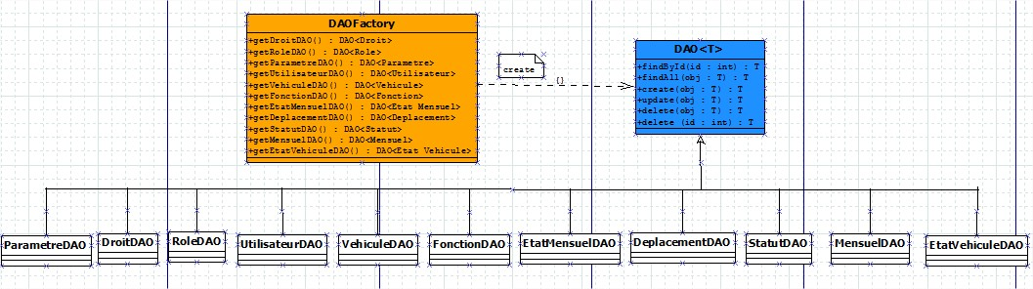
MODÈLE
Pattern DAO + Pattern FACTORY

Slide 20
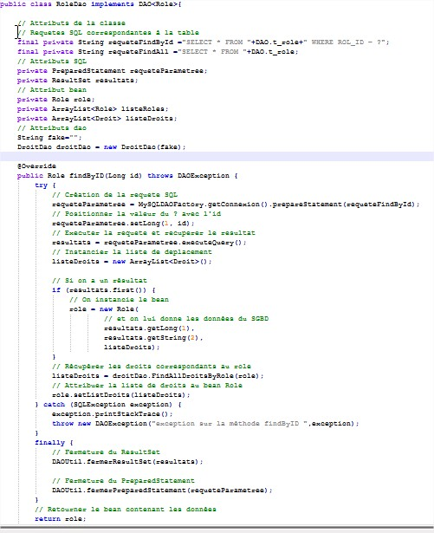
Exemple :
Classe qui implémente l’Interface DAO
Requêtes SQL
Objet JDBC
JavaBean
Méthode CRUD (Read)

Slide 21

VUE : les pages JSP
Ajout du bean en attribut de requête :
Réception de l’attribut dans la page JSP :
Utilisation du Bean Utilisateur :

Slide 22

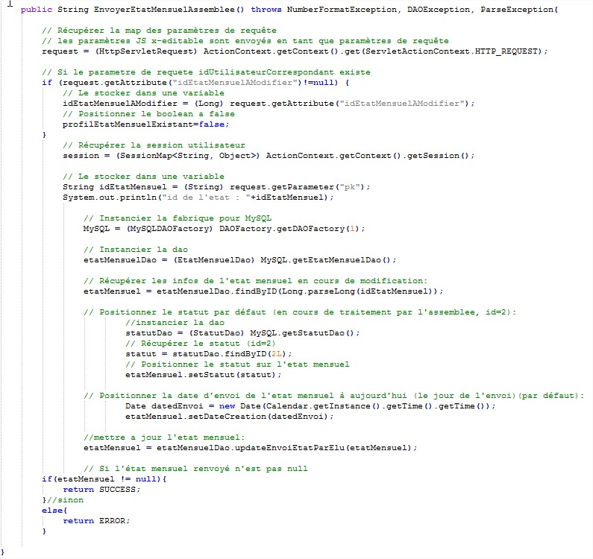
CONTROLEUR
Bean.Action : Méthode envoyerEtatMensuelAssemblee() :
Déclaration Action dans struts.xml avec redirections :

Slide 23

B. LIBRAIRIES JAVASCRIPT

Slide 24

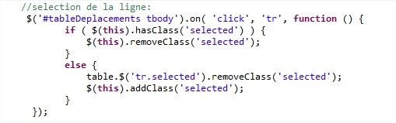
Appel de la librairie JQUERY :
Lorsqu’on clique sur une ligne(tr) du tableau dont l’id est tableDeplacement :
Si cette dernière est sélectionnée, elle sera désélectionnée
sinon quand cette dernière est désélectionnée, elle devient sélectionnée

Slide 25

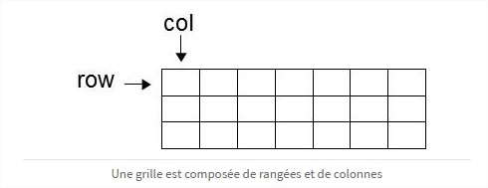
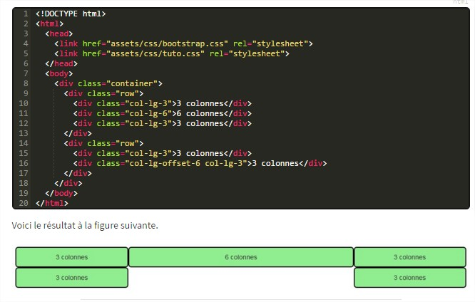
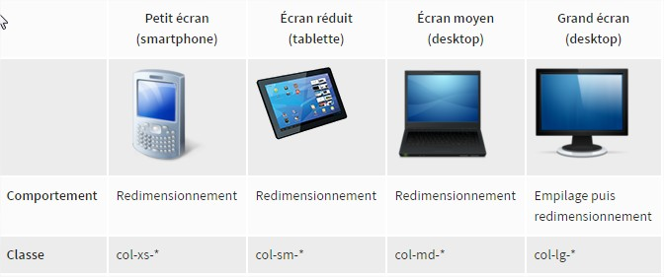
Rendre une application web responsive…

Slide 26

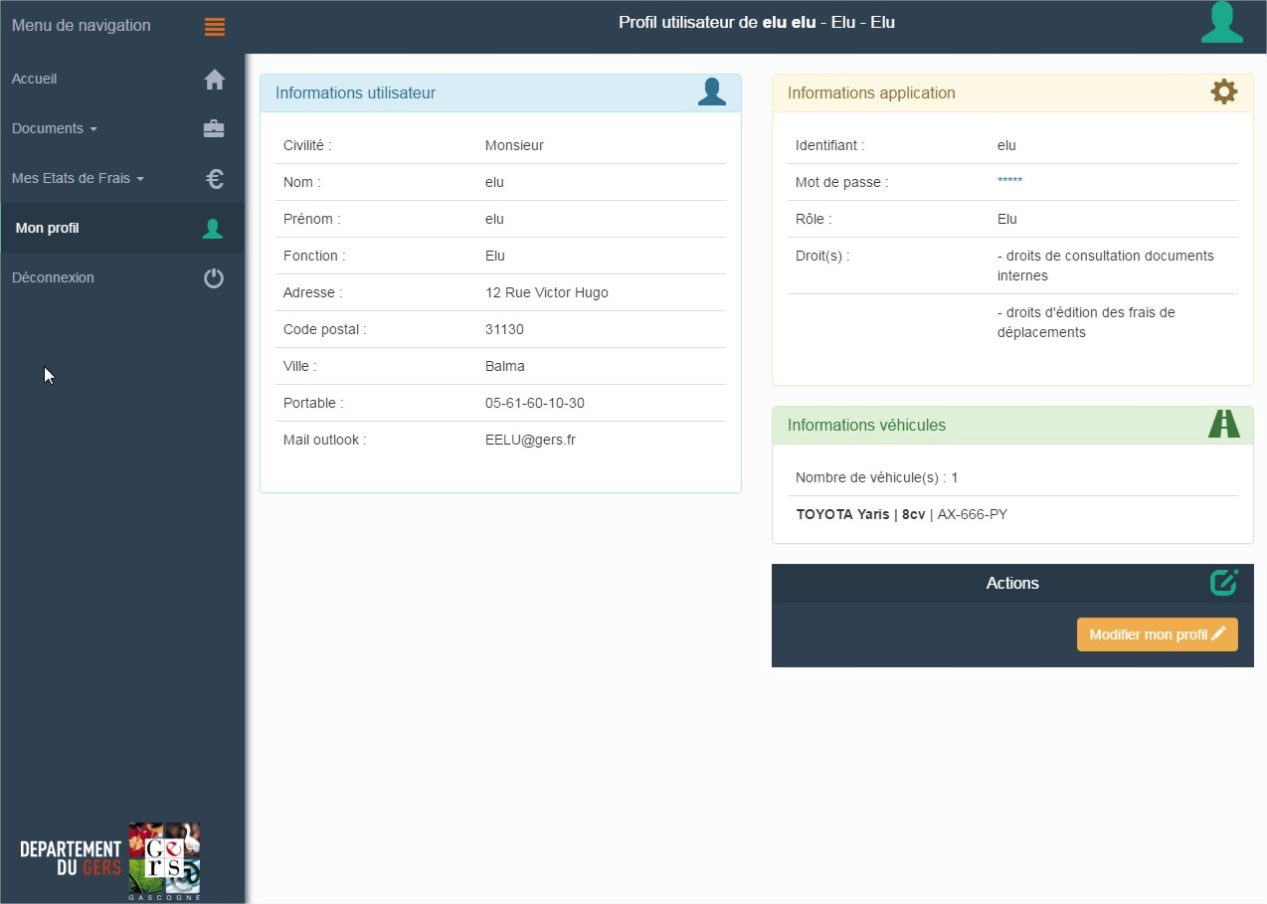
Affichage sur grand écran (PC) :

Slide 27
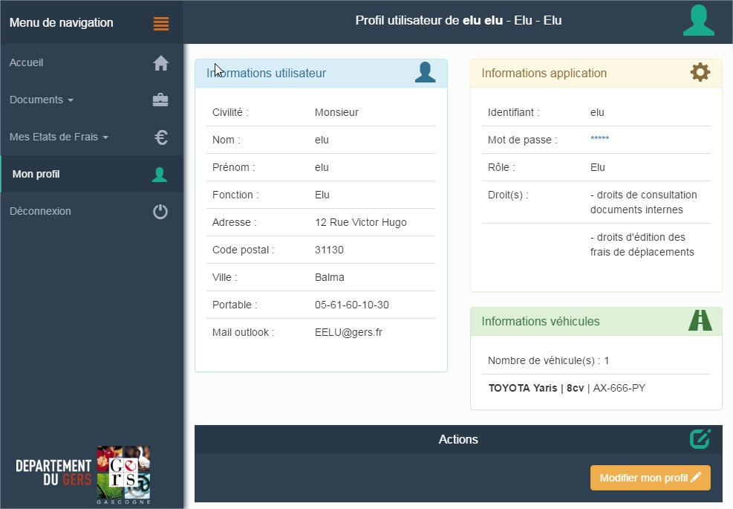
Affichage sur écran moyen (pc portable) :

Slide 28
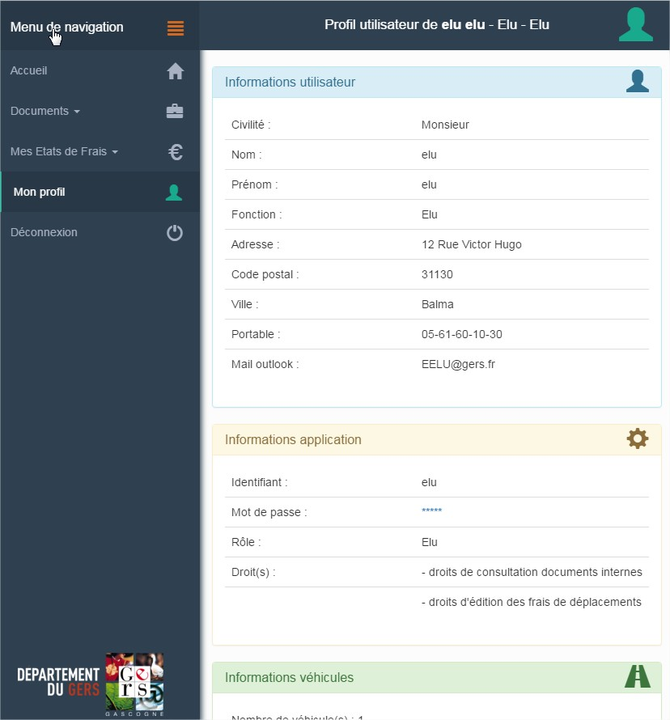
Affichage sur Tablette :

Slide 29
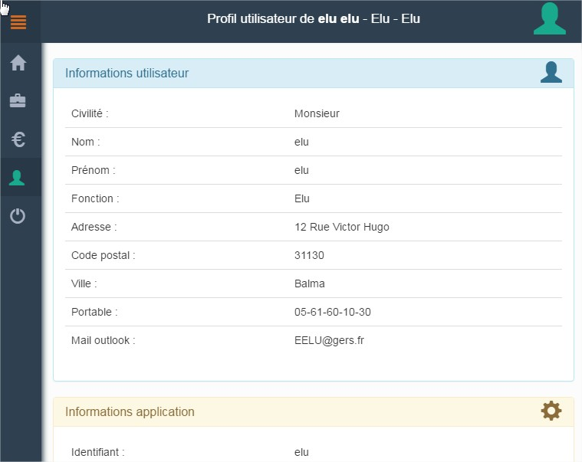
Affichage sur Smartphone :

Slide 30
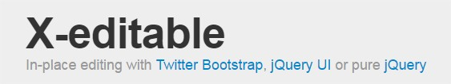
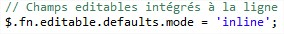
Appel des librairies bootstrap et jquery nécessaire à X-editable :
Appel de la librairie x-editable :
Réglage du mode d’édition :
Déclaration d’un Href qui sera éditable :

Slide 31
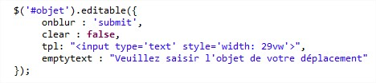
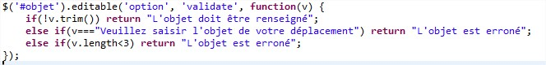
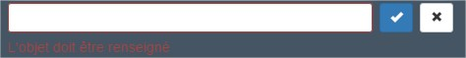
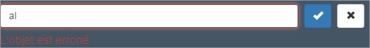
Rend le champ objet éditable + options associés :
Possibilité de rajouter des validateurs :

Slide 32

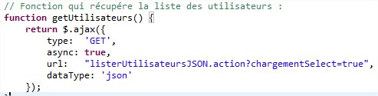
Appel Ajax
Méthode d’envoi des données
Requête asynchrone
Adresse URL à laquelle la requête est envoyée
Le type de données retourné par le serveur

Slide 33

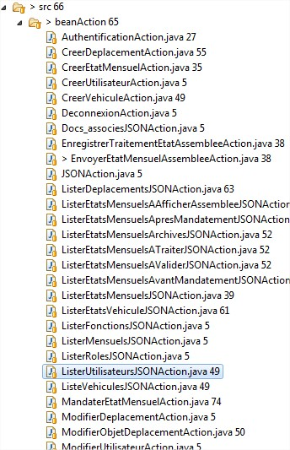
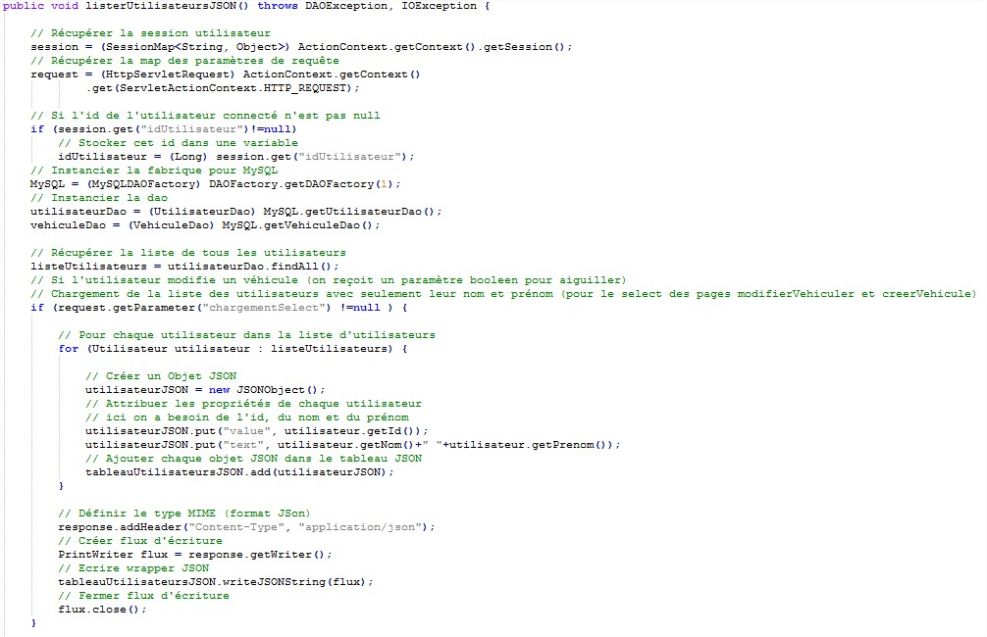

Slide 34

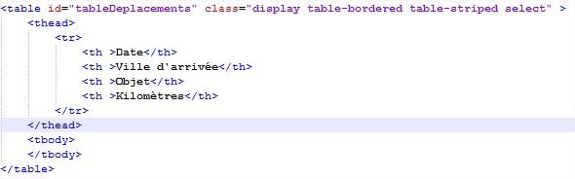
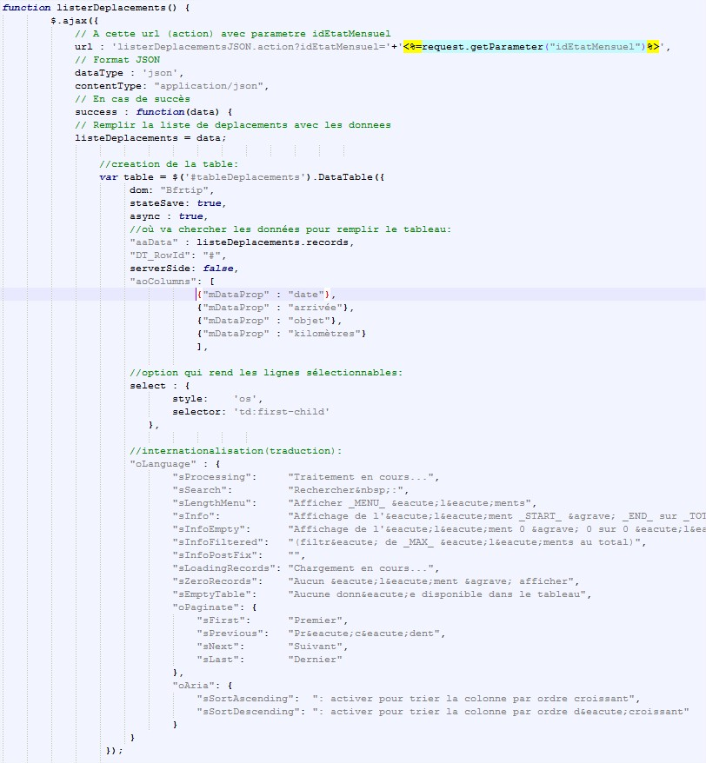
Tableau HTML avec déclaration du nom des colonnes :
Fonction qui instancie le tableau DataTable :
Appel Ajax pour remplir liste déplacements
Instanciation du tableau dataTable
Définition des éléments de commande de la Table à apparaitre sur la page
Récupère les données json de la classe listerDeplacementJSONAction
Fait correspondre les colonnes aux noms des attributs de l’objet à afficher
Rend les lignes du tableau sélectionnables
i18n : internationalisation du tableau

Slide 35
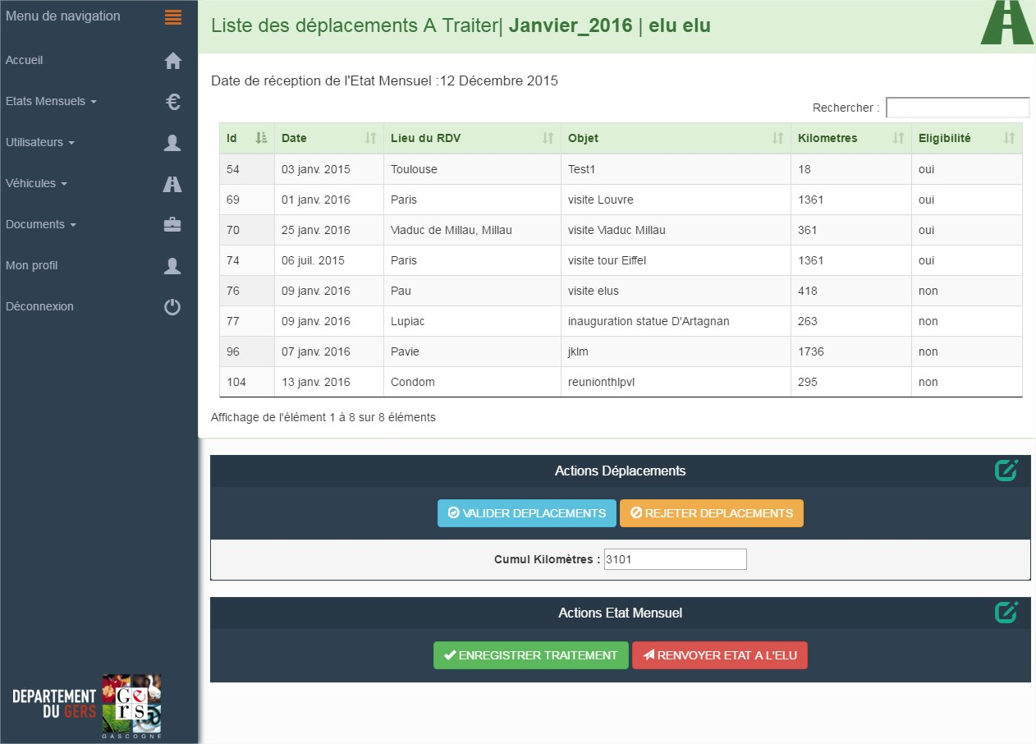
Résultat à l’affichage :

Slide 36
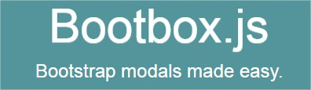
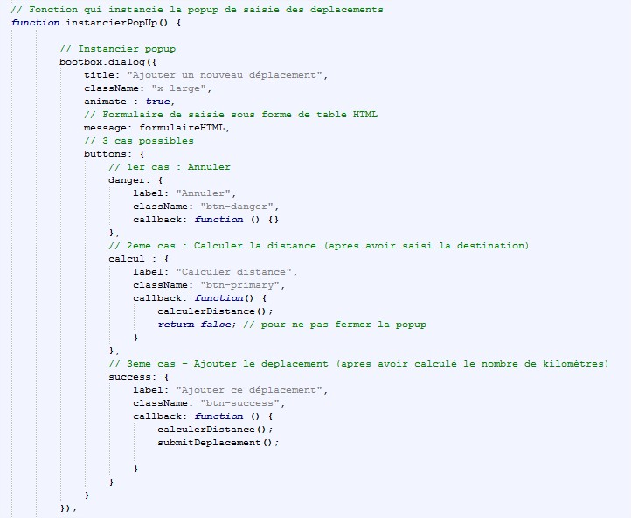
Création de pop-up Boostrap :
Instanciation de la pop-up à afficher
Message à inclure au corps de la pop-up
Déclaration de 3 boutons

Slide 37
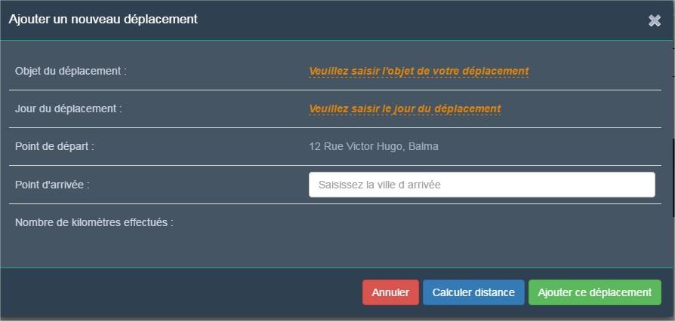
Résultat à l’affichage :

Slide 38

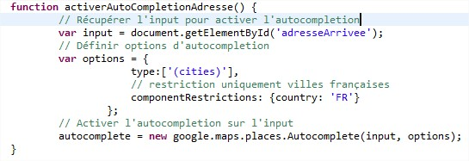
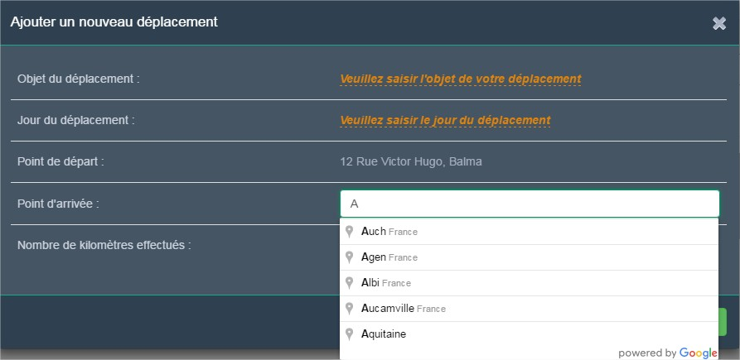
Fonction qui active l’autocomplétion de recherche Google de ville
sur l’input choisi :
Résultat à l’affichage :

Slide 39

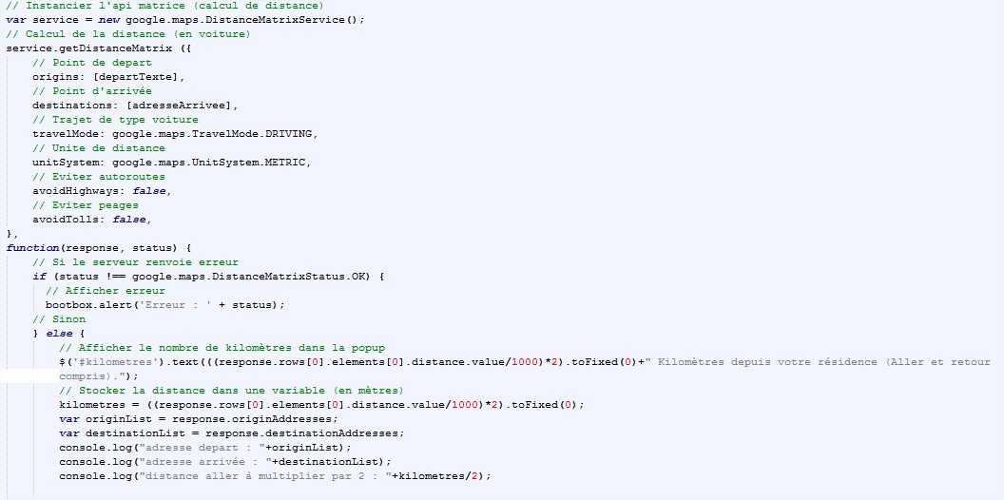
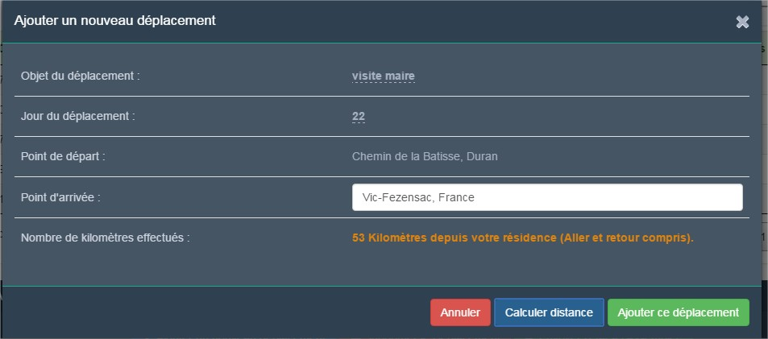
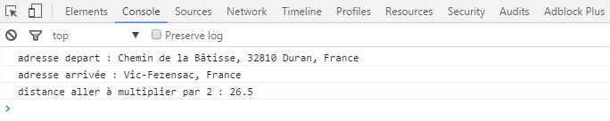

Slide 40
7. Bilan du projet
Difficultés rencontrées
- reprendre une application existante
- paramétrage de SUBVERSION
Etat d’avancement du projet
- projet terminé à 75%
Perspectives
- sous-traitance

